Slide 1
Реализация классификатора для удаленной диагностики физического состояний человека на основе нейронной сети LSTM
Разработал: Ступакевич Максим Русланович ИИТ-171
Руководитель: Ассанович Борис Алиевич

Slide 2
Падение
Падение определяется как событие, в результате которого человек оказывается непреднамеренно лежащим на земле, полу или каком-либо другом более низком уровне.
Падения являются значительной проблемой общественного здравоохранения во всем мире. По оценкам, ежегодно происходит 646000 смертельных падений. Ежегодно происходит 37,3 миллиона падений с достаточно серьезными последствиями, при которых требуется медицинская помощь.
Кроме того, люди, пережившие падения и страдающие от инвалидности, особенно пожилые люди, подвергаются значительному риску возникновения необходимости в последующем длительном уходе и помещении в специальные учреждения.

Slide 3
Задачи:
1. Изучить методы диагностики состояния человека, выбрать инструментарий для реализации; 2. Подготовить набор данных (датасет), отображающих соответствие параметров измеряемых физических пар-ров состоянию человека. 3. Выполнить предобработку и нормировку данных для обучения и нейронной сети как классификатора, разработать ПО для реализации 4. Разработать структуру нейронной сети типа LSTM для обучения и классификации состояний человека; 5. Произвести обучение модели классификатора. Получить и проанализировать результаты тестирования.

Slide 4

Структурная схема системы

Slide 5
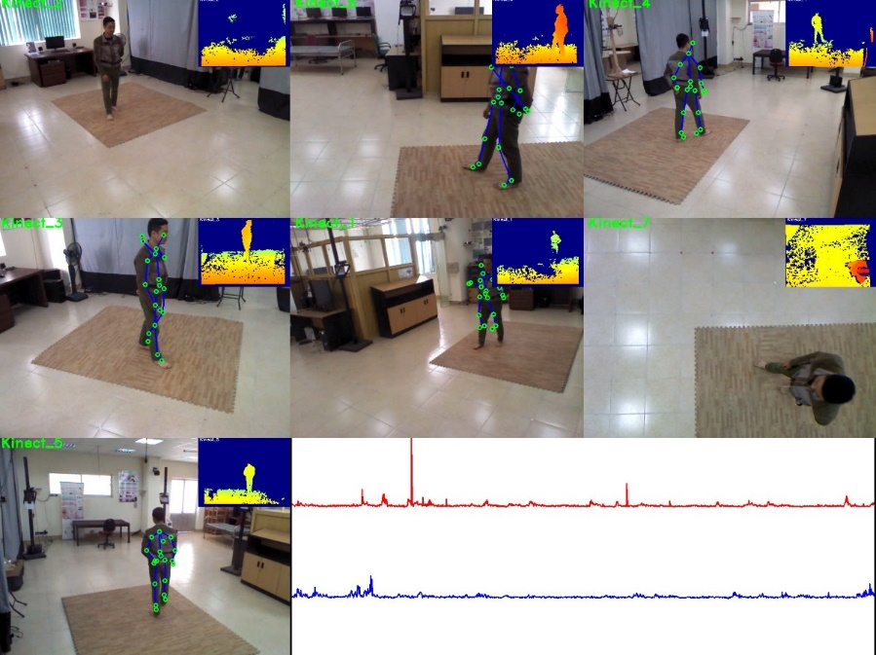
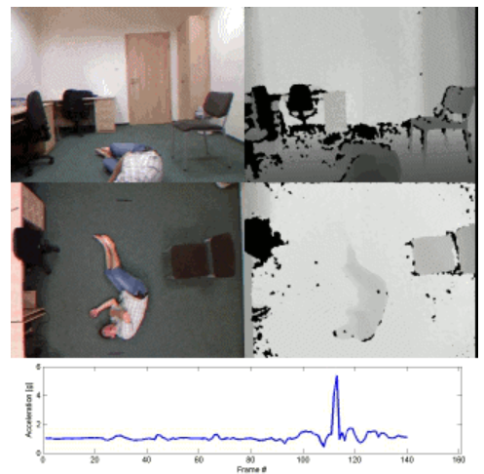
Исследования по теме
Жевушского университета в Польше
С использованием 7 камер Kinect и 2 акселерометров
Международного научно-исследовательского института и Технологическим институтом почты и телекоммуникаций
С использованием двух камер Kinect и одного акселерометра

Slide 6

LSTM
LSTM (Long short-term memory - Долгая краткосрочная память) - особая разновидность архитектуры рекуррентных нейронных сетей, способная к обучению долговременным зависимостям.
Так как в структуре одного нейрона содержится 4 внутренних «нейрона», позволяющих запоминать, забывать и передавать другим нейронам значения

Slide 7
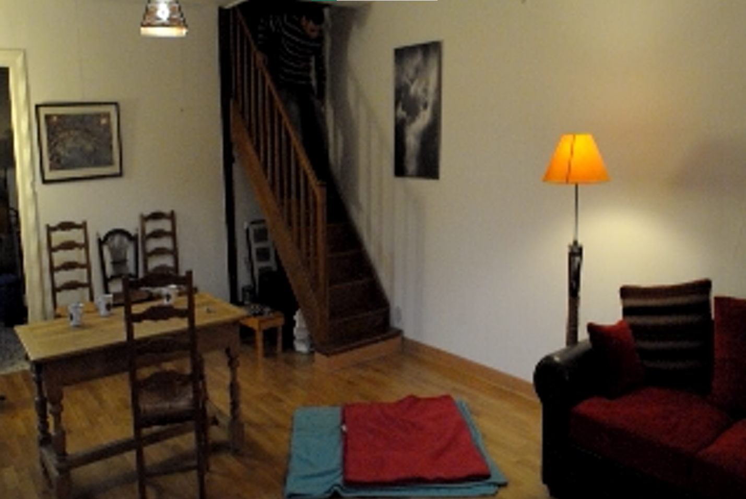
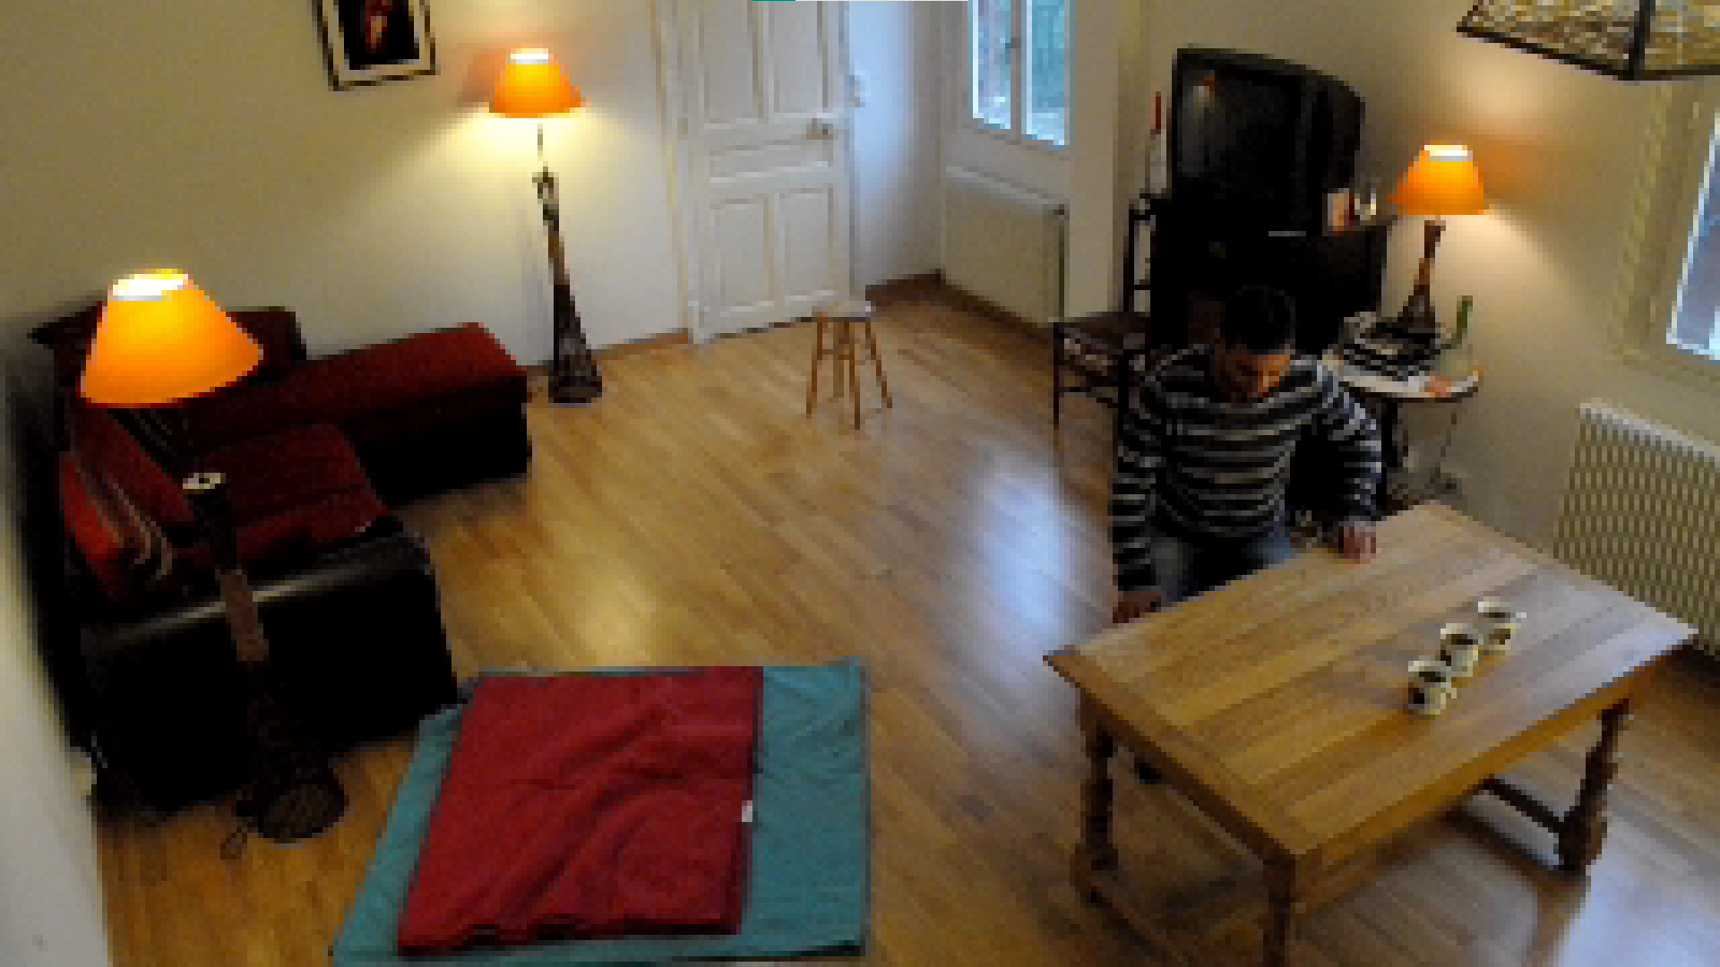
Используемые данные
Датасет, собранный в Бургундском университете во Франции, включающий в себя 191 видео и аннотации к ним. Частота кадров видео составляет 25 кадров в секунду, а разрешение - 320×240 пикселей. Видеоданные иллюстрируют основные трудности реалистичных видеопоследовательностей, которые мы можем найти в домашней обстановке для пожилых людей, а также в простейшей офисной комнате.

Slide 8
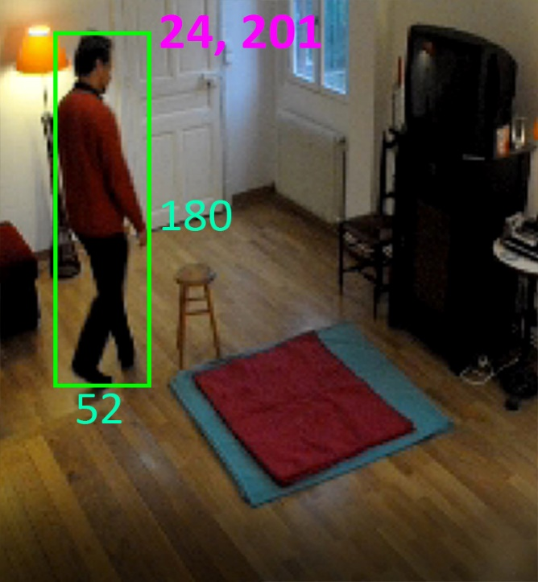
Аннотационные файлы – текстовые файлы, в каждой строке которых содержатся длины сторон ограничительной рамки и координаты левого нижнего угла рамки.
Для решения данной задачи использовались соотношения сторон ограничительной рамки и скорость перемещения рамки за каждый кадр.

Slide 9
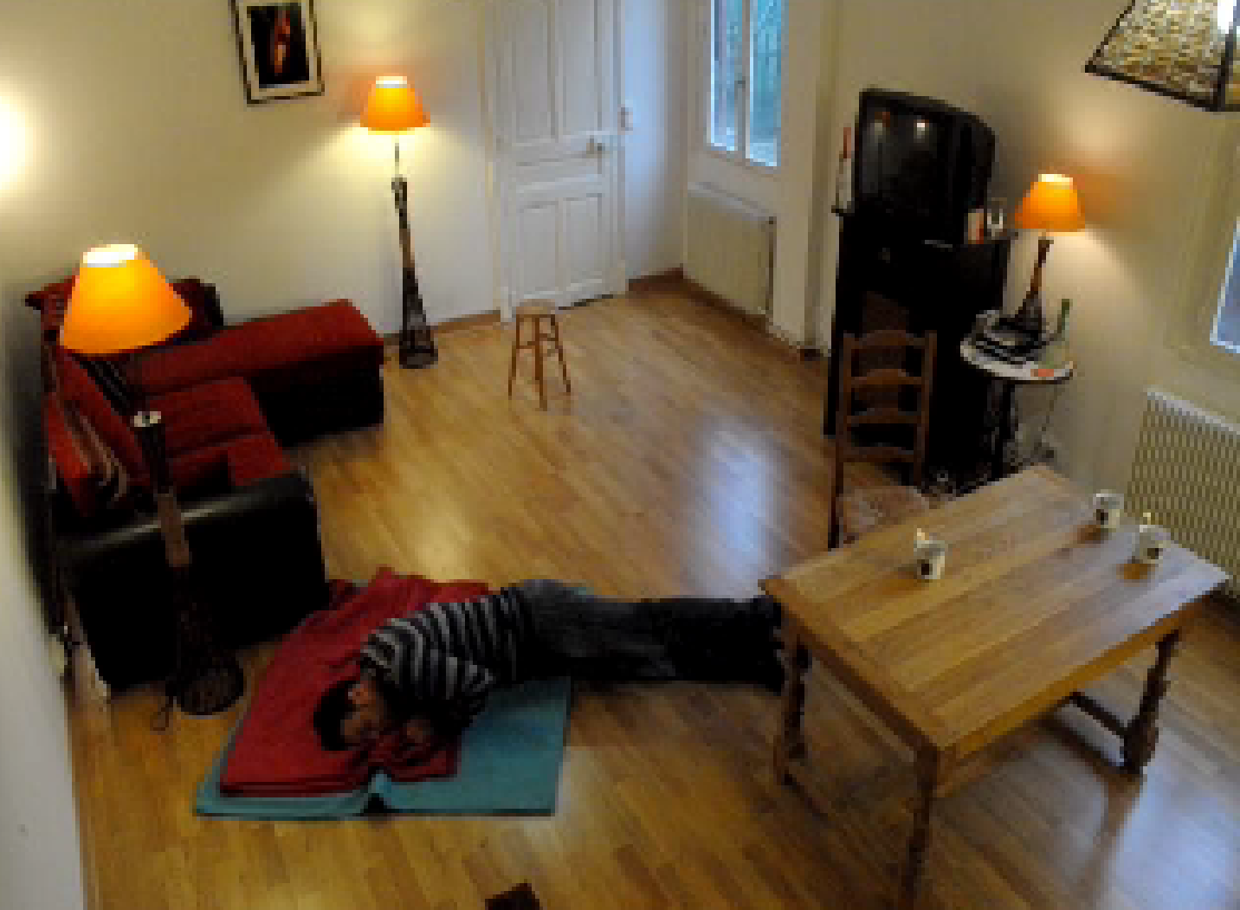
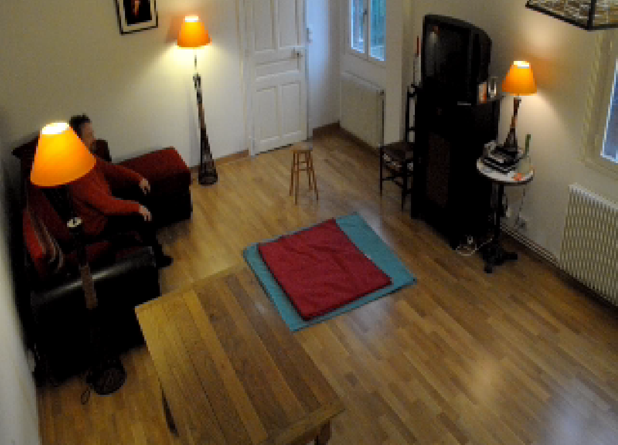
Категории предсказания
Полученные данные необходимо разметить, т.е. обозначить классы, к которым относятся объекты (записи)
«1» – падение есть
«0» – падения нет

Slide 10
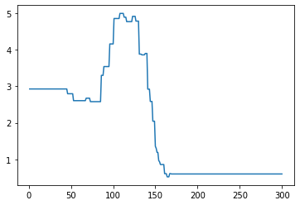
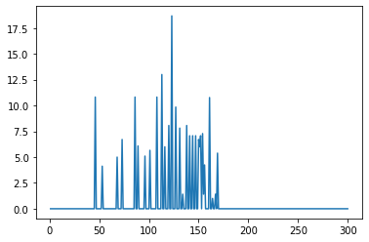
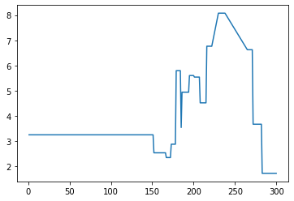
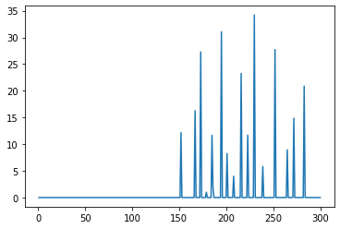


Графики зависимости:
$$k= \frac{Ширина}{Высота}$$
S $= \sqrt{{(x_{тек}−x_{пред})}^{2}+{(y_{тек}−y_{пред})}^{2}}$
Падение есть
Падения нет
Соотношения сторон ограничительной рамки от номера кадра
Перемещения ограничительной рамки за кадр от номера кадра

Slide 11
Структура нейронной сети
LSTM
300x2
128
Dropout 0.1
LSTM
32
Dense
1

Slide 12
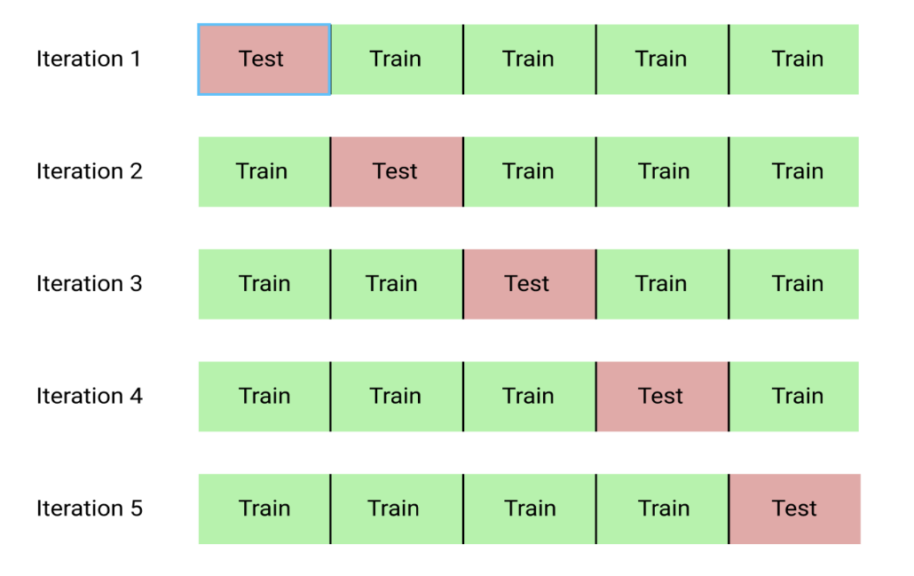
Кроссвалидация
K-Fold (k – количество разбиений, Fold - сложить) кроссвалидация – метод разбиения выборки на несколько пересекающихся подвыборок для последовательного обучения.

Slide 13
Результаты обучения нейронной сети
Полученный [0.0036687 ]
[0.01173604]
[0.10116971]
[0.01302028]
[0.7300924 ]
[0.57304084]
[0.7330886 ]
[0.7330039 ]
Действительный
0
0
0
0
1
1
1
1
- Результат после последнего обучения
accuracy of each fold - [0.625, 0.875, 1.0]
Avg accuracy : 0.8333333333333334

Slide 14
Заключение
Для достижения поставленной цели были выполнены все поставленные задачи.
После обучения нейросети удалось достичь точности в 0.8(3) или 83.3%.
Данная точность достаточно высока, но для реального использования модели недостаточна.
Для повышения точности следует использовать более чистые и более качественные данные, т.к. из 191 видео только 23 осталось после обработки, отбора, сбалансирования. Исходя из этого можно предположить, что использование для обучения большего количества данных сможет поправить ситуацию и добиться лучшего результата.

Slide 15
Перспективы проекта
В перспективах проекта экспериментально, за счёт увеличения количества и качества признаков, улучшения структуры нейронной сети и использования более качественных данных, повысить точность предсказания.

